Slide 1
高階SOM(SOM²) レクチャー

Slide 2
後悔SOM(SOM²) レクチャー

Slide 3
後悔SOMって？

Slide 4
後悔SOMって？
⇨SOMの学習結果を学習するSOMのこと

Slide 5
？？？？？？

Slide 6
本日のお品書き
突き出し：SOMの学習結果ってなんだっけ？
前菜 ：SOMの復習
スープ ：学習結果の学習とは？
魚料理 ：学習結果の中間の求め方
口直し ：SOM，高階SOMの学習手順
肉料理 ：高階SOMのアルゴリズム（数式タイム）
デザート：SOMの実装
コーヒーと小菓子:高階SOMのアルゴリズム復習
腹も一杯になったし、高階SOMでも実装しようか

Slide 7
本日のお品書き
突き出し：SOMの学習結果ってなんだっけ？
前菜 ：SOMの復習
スープ ：学習結果の学習とは？
魚料理 ：学習結果の中間の求め方
口直し ：SOM，高階SOMの学習手順
肉料理 ：高階SOMのアルゴリズム（数式タイム）
デザート：SOMの実装
コーヒーと小菓子:高階SOMのアルゴリズム復習
腹も一杯になったし、高階SOMでも実装しようか
メモはここぐらいからで良いよ

Slide 8
後悔SOMって？
⇨SOMの学習結果を学習するSOMのこと

Slide 9
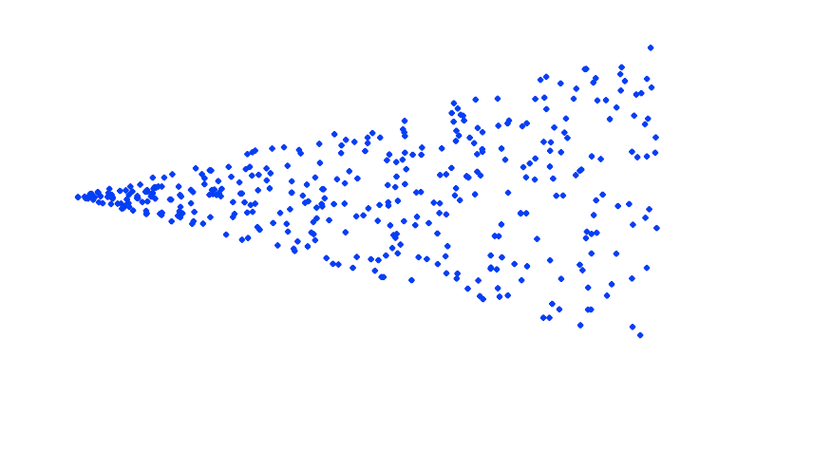
SOMの学習結果ってなんだっけ？？

Slide 10
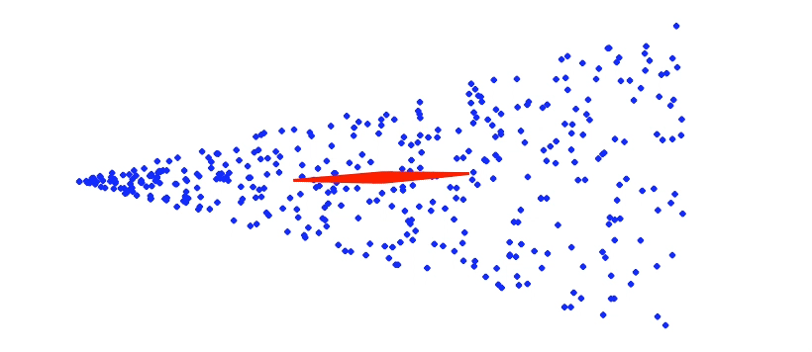
SOMの学習結果ってなんだっけ？？

Slide 11
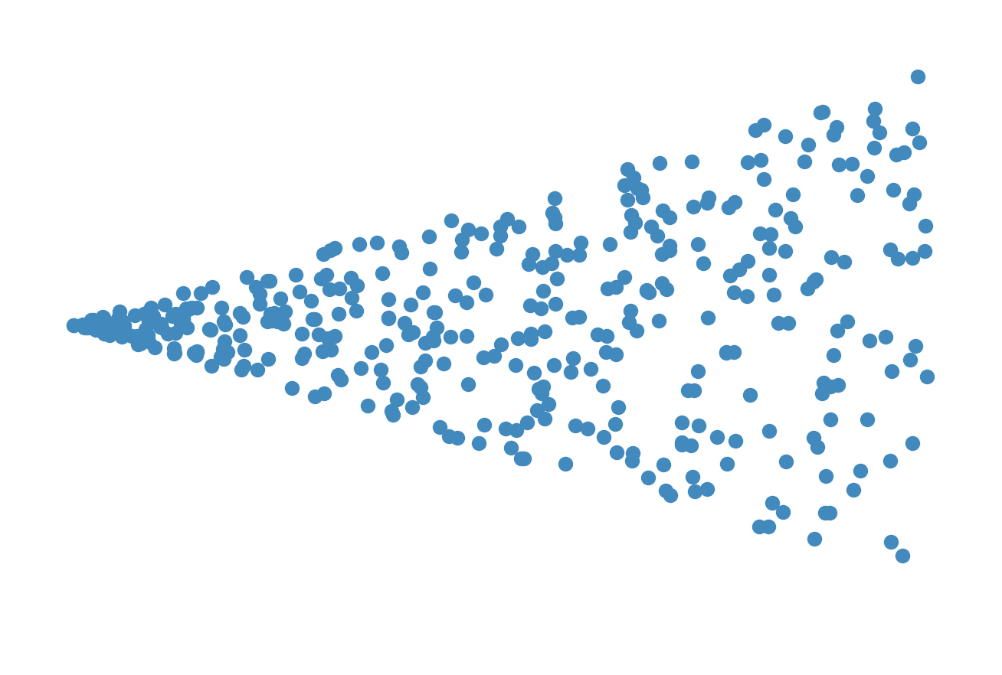
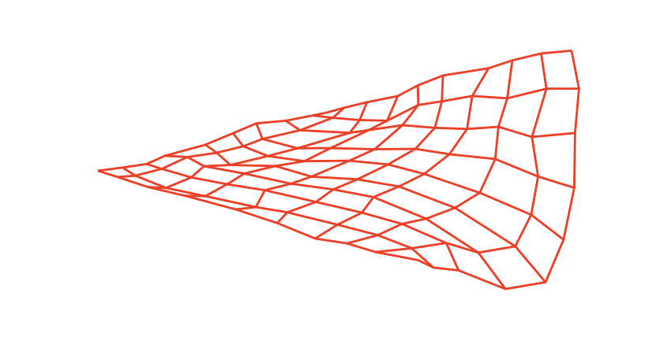
SOMの学習結果ってなんだっけ？？
SOM
データ
学習
学習結果

Slide 12
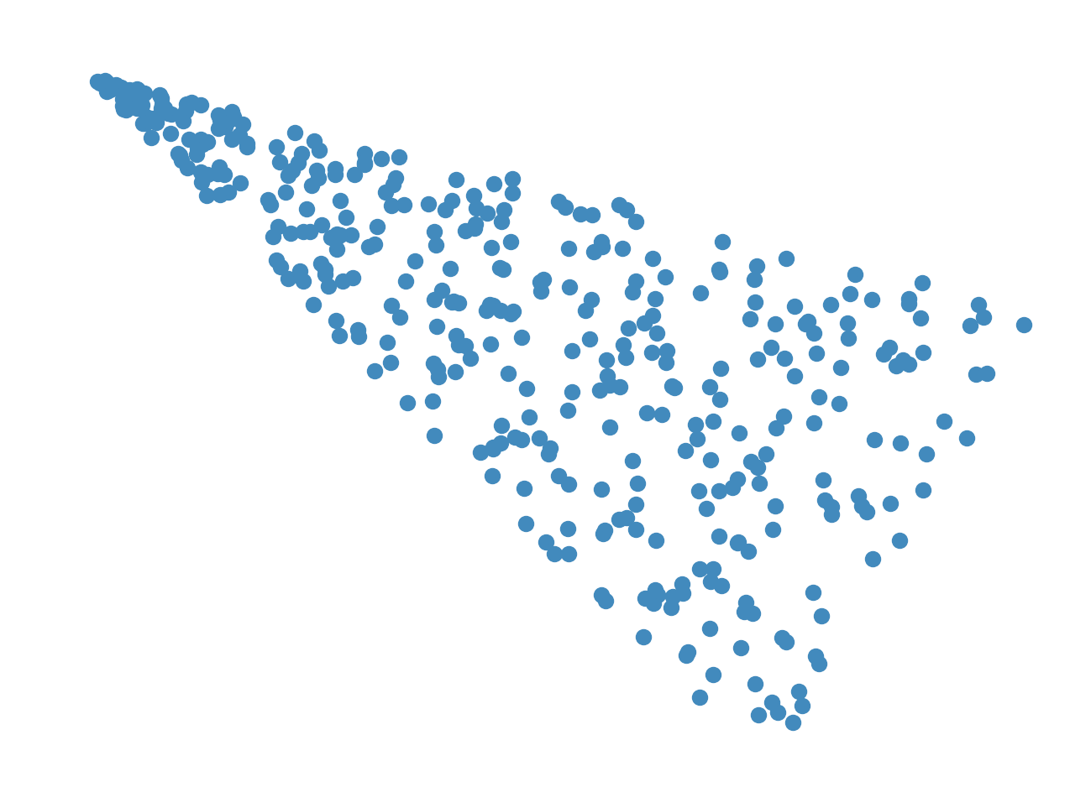
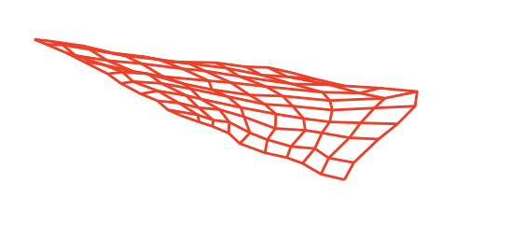
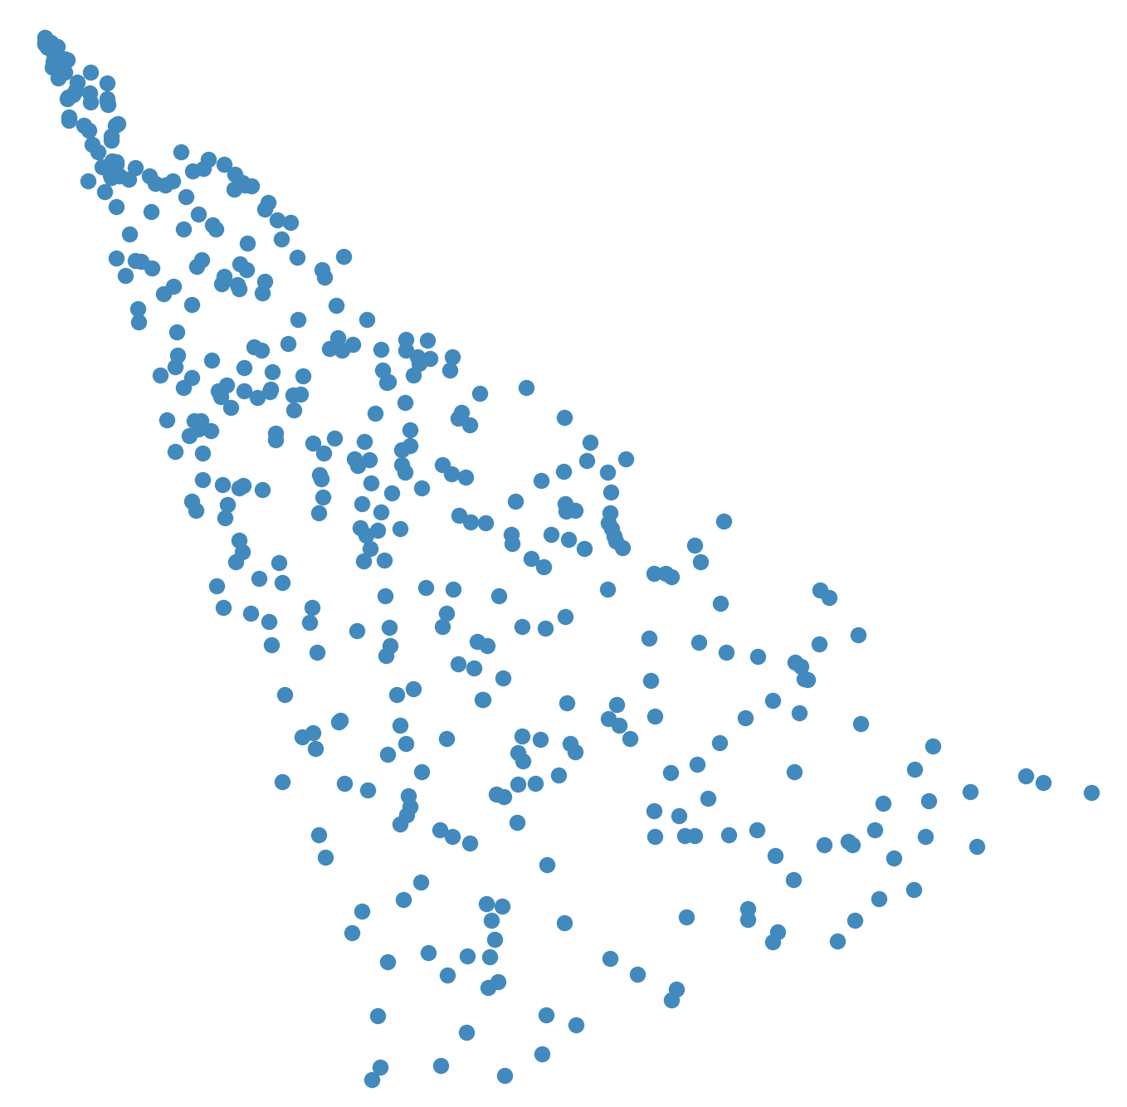
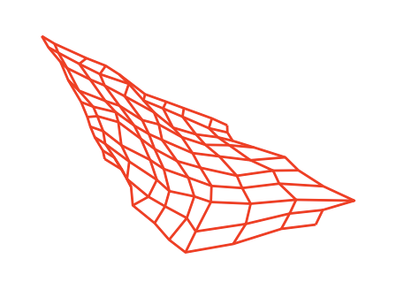
SOMの学習結果が入力？？
SOM
？
SOM
SOM
SOM

Slide 13
SOMの学習結果が入力？？
SOM
？
SOM
SOM
親SOM
(2nd SOM)
SOM
子SOM
(1st SOM)

Slide 14
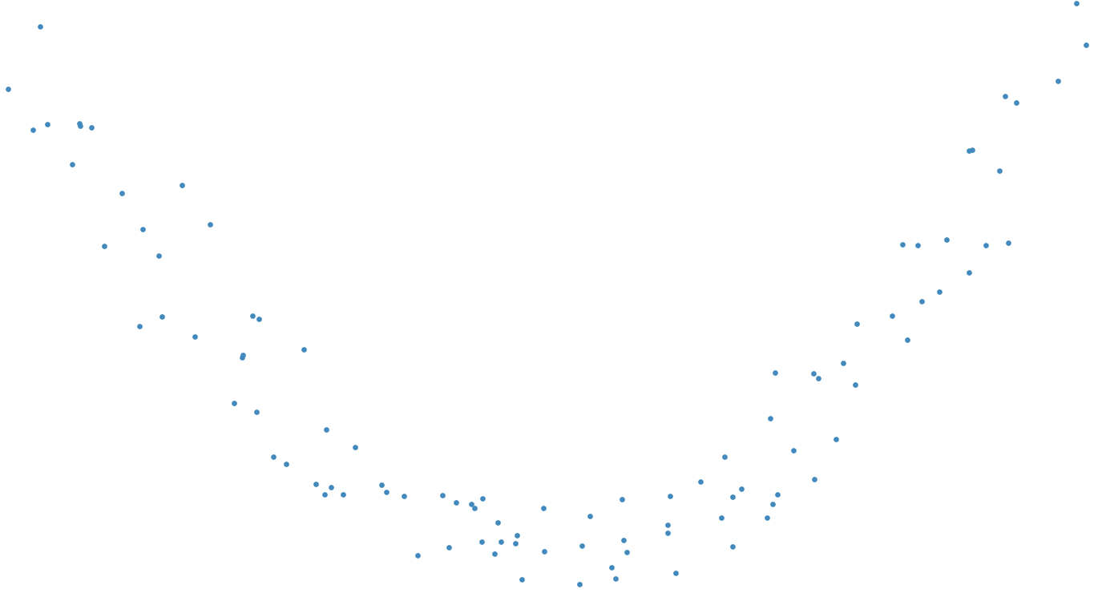
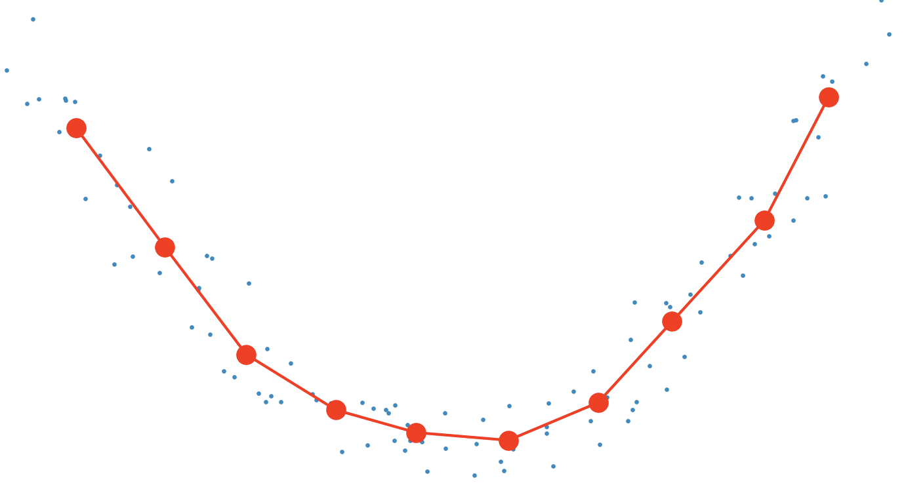
SOMの復讐

Slide 15
SOMの復讐

Slide 16
こんなデータ学習するとどうなる？？

Slide 17
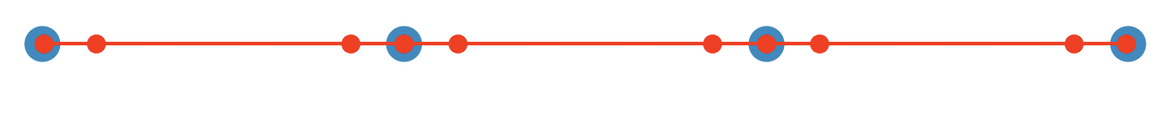
こんなデータ学習するとどうなる？？
内挿を補間！！

Slide 18
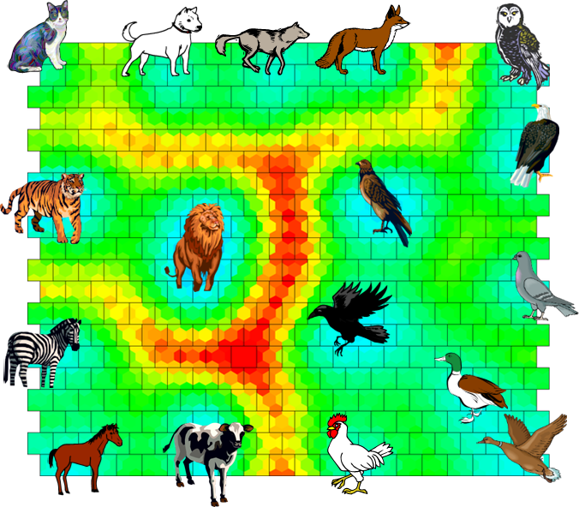

Slide 19
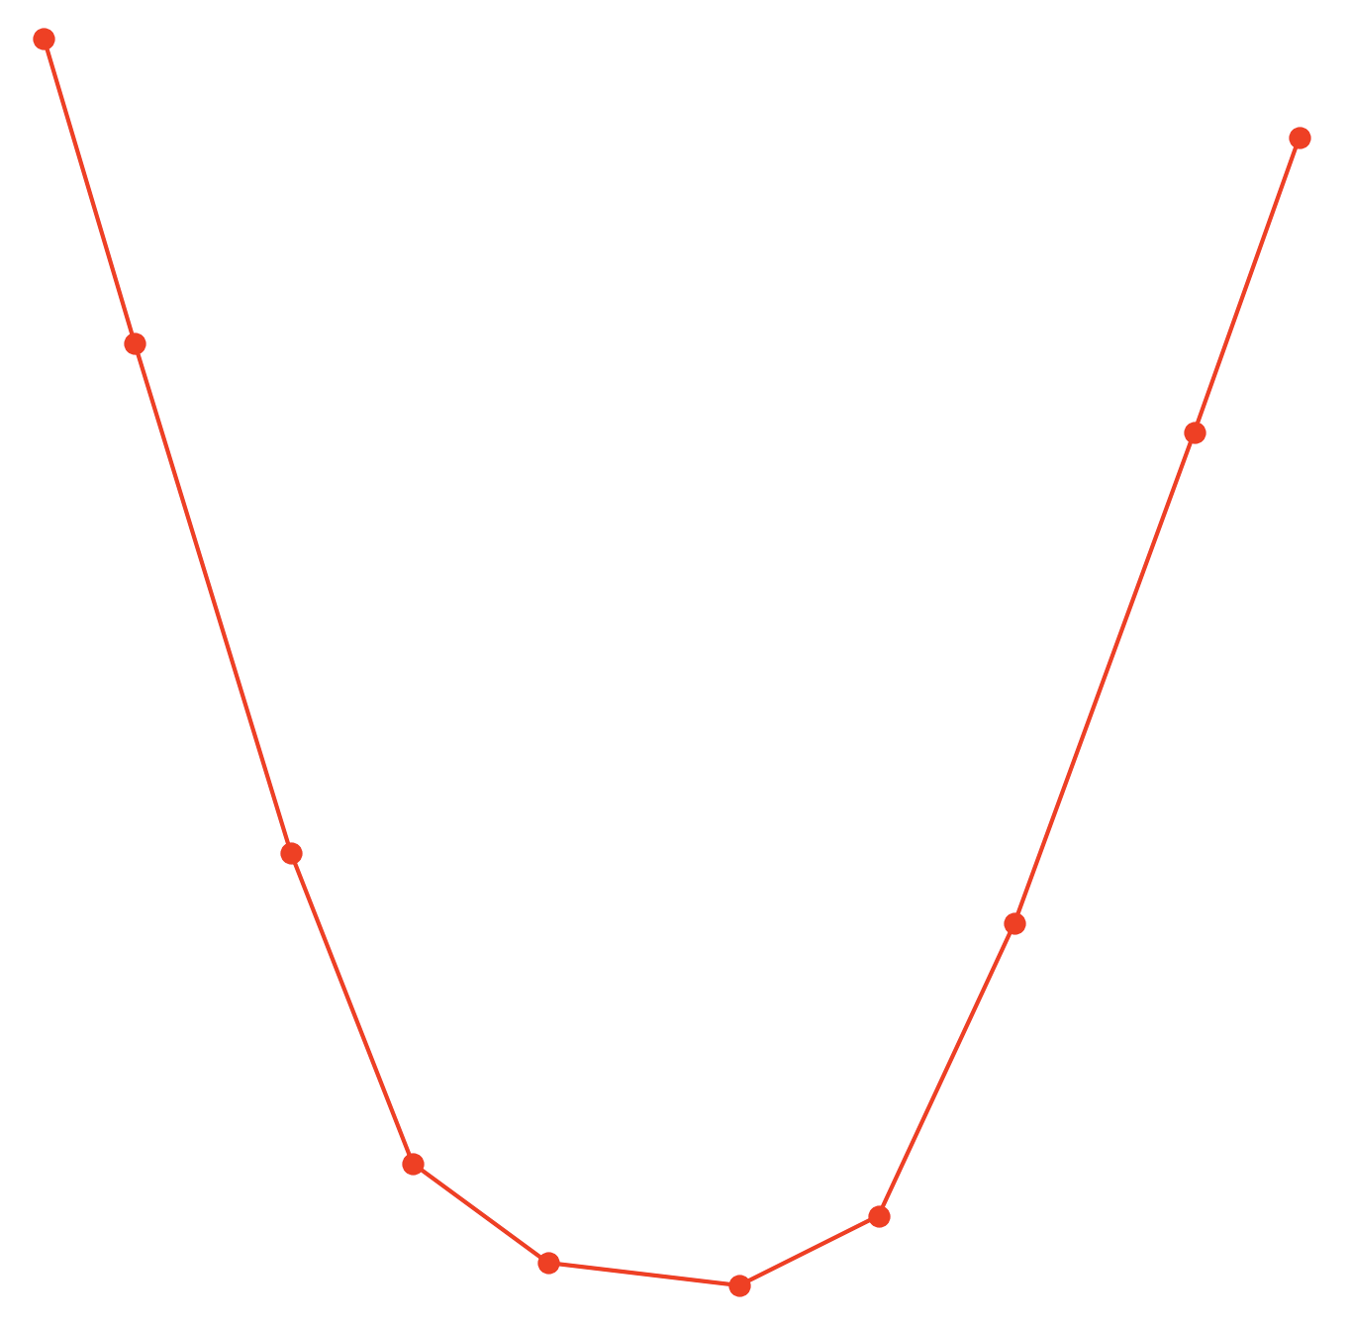
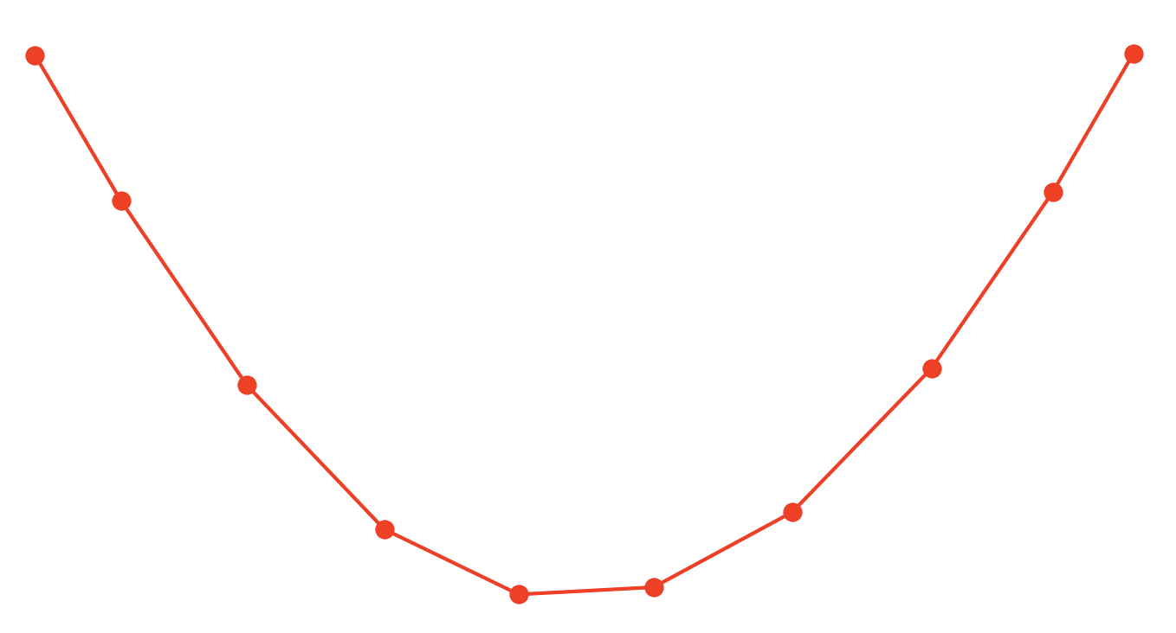
SOMの学習結果を学習とは？？ ⇨学習結果の中間が分かれば、もしや！？
?
こんな感じかなぁ?

Slide 20
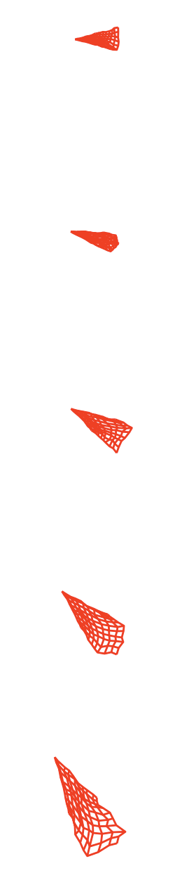
なので
SOM

Slide 21
←こいつってどうやって求めるの？？

Slide 22
←神の線をひいて〜

Slide 23
←中間を線をむすんで〜

Slide 24
←おいっしょ！！

Slide 25
←この神の線ってどうやって引いた？？

Slide 26
←この神の線ってどうやって引いた？？
1
2
3
4
5
6
7
8
9
10
SOMの同じユニット番号で繋げば良くね？
1
10
2
9
3
8
4
7
5
6

Slide 27
SOMの学習（再来）

Slide 28
SOMの学習（再来）

Slide 29
SOMの学習（再来）
１０
１
９
２
８
３
４
７
５
６

Slide 30
こっちで学習する場合もあるよね！
１
１0
2
9
3
8
7
4
6
5

Slide 31
←もしこんな感じだったら、神の線は？
10
9
8
7
6
5
4
3
2
1
1
10
2
9
3
8
4
7
5
6

Slide 32
←これはやばい
10
9
8
7
6
5
4
3
2
1
1
10
2
9
3
8
4
7
5
6

Slide 33
←これをうまい感じに・・・
10
9
8
7
6
5
4
3
2
1
1
10
2
9
3
8
4
7
5
6

Slide 34
←どっこいしょ！！
1
2
3
4
5
6
7
8
9
10
ってして学習してくれるのが高階SOMです
1
10
2
9
3
8
4
7
5
6

Slide 35
高階SOMのアルゴリズム

Slide 36
SOMの学習
①競合過程
②協調過程
③適応過程

Slide 37
高階SOMの学習
メモた〜〜〜〜いむ
①子SOM学習
(1)競合過程
(2)協調過程
(3)適応過程
②子SOMの学習結果を親SOMにパス！！！
③親SOM学習
(1)競合過程
(2)協調過程
(3)適応過程
④親SOMの学習結果を子SOMにコピーバック
１ループだけ
１ループだけ

Slide 38
高階SOMの学習
①子SOM学習
子SOM
子SOM
子SOM
子SOM
子SOM
子SOM
子SOM
子SOM
(1)競合過程
(2)協調過程
(3)適応過程
(1)競合過程
(2)協調過程
(3)適応過程
(1)競合過程
(2)協調過程
(3)適応過程
(1)競合過程
(2)協調過程
(3)適応過程
(1)競合過程
(2)協調過程
(3)適応過程
(1)競合過程
(2)協調過程
(3)適応過程
(1)競合過程
(2)協調過程
(3)適応過程
(1)競合過程
(2)協調過程
(3)適応過程
親SOM
②子SOMの学習結果を親SOMにパス！！！
③親SOM学習
(1)競合過程
(2)協調過程
(3)適応過程
④親SOMの学習結果を子SOMにコピーバック

Slide 39
高階SOMの学習
①子SOM学習
子SOM
子SOM
子SOM
子SOM
子SOM
子SOM
子SOM
子SOM
(1)競合過程
(2)協調過程
(3)適応過程
(1)競合過程
(2)協調過程
(3)適応過程
(1)競合過程
(2)協調過程
(3)適応過程
(1)競合過程
(2)協調過程
(3)適応過程
(1)競合過程
(2)協調過程
(3)適応過程
(1)競合過程
(2)協調過程
(3)適応過程
(1)競合過程
(2)協調過程
(3)適応過程
(1)競合過程
(2)協調過程
(3)適応過程
親SOM
②子SOMの学習結果を親SOMにパス！！！
③親SOM学習
(1)競合過程
(2)協調過程
(3)適応過程
④親SOMの学習結果を子SOMにコピーバック

Slide 40
どうやって子SOMの 学習結果を渡すの？？

Slide 41
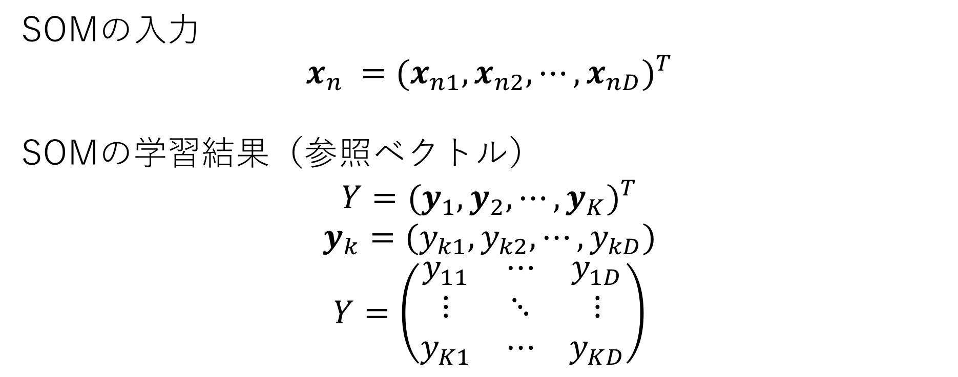
SOMの入力と学習結果
SOMの入力
$$x_{n} ={(x_{n1},x_{n2},⋯,x_{nD})}^{T}$$
SOMの学習結果（参照ベクトル）
$$Y={(y_{1},y_{2},⋯,y_{K})}^{T}$$
$$y_{k}=(y_{k1},y_{k2},⋯,y_{kD})$$
$$Y=\left(\begin{matrix}y_{11} & ⋯ & y_{1D} \\ ⋮ & ⋱ & ⋮ \\ y_{K1} & ⋯ & y_{KD}\end{matrix}\right)$$
親SOMの入力 $v_{i} =(y_{11},⋯,y_{1D},y_{21},⋯,y_{2D},⋯,y_{K1},⋯,y_{KD})$

Slide 42
←そんな入力で本当にこれができるの？

Slide 43
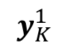
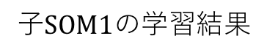
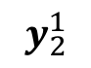
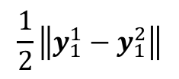
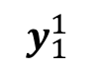
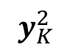
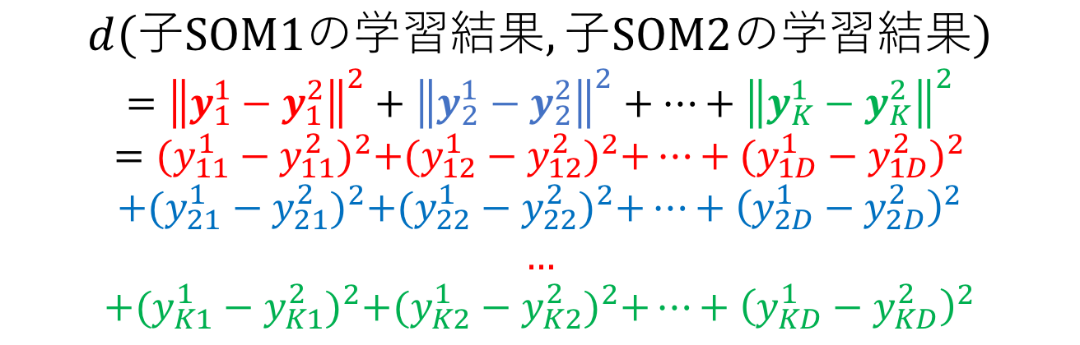
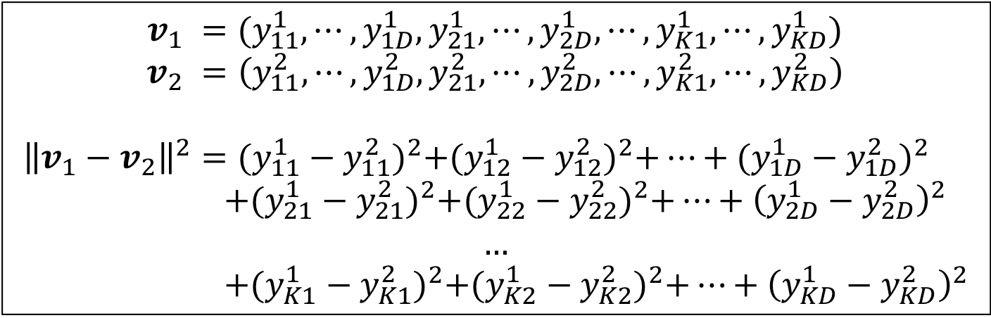
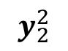
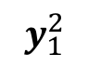
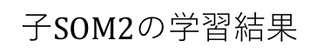
$$y_{1}^{1}$$
$$y_{2}^{1}$$
$$y_{K}^{1}$$
$$子SOM1の学習結果$$
$$d\left(子SOM1の学習結果,子SOM2の学習結果\right)$$
$$={\left\|y_{1}^{1}−y_{1}^{2}\right\|}^{2}+{\left\|y_{2}^{1}−y_{2}^{2}\right\|}^{2}+…+{\left\|y_{K}^{1}−y_{K}^{2}\right\|}^{2}$$
$$={(y_{11}^{1}−y_{11}^{2})}^{2}+{(y_{12}^{1}−y_{12}^{2})}^{2}+…+{(y_{1D}^{1}−y_{1D}^{2})}^{2}$$
$$+{(y_{21}^{1}−y_{21}^{2})}^{2}+{(y_{22}^{1}−y_{22}^{2})}^{2}+…+{\left(y_{2D}^{1}−y_{2D}^{2}\right)}^{2}$$
$$…$$
$$+{(y_{K1}^{1}−y_{K1}^{2})}^{2}+{(y_{K2}^{1}−y_{K2}^{2})}^{2}+…+{\left(y_{KD}^{1}−y_{KD}^{2}\right)}^{2}$$
$$\frac{1}{2}\left\|y_{1}^{1}−y_{1}^{2}\right\|$$
$$y_{K}^{2}$$
$$y_{1}^{2}$$
$$v_{1} =(y_{11}^{1},⋯,y_{1D}^{1},y_{21}^{1},⋯,y_{2D}^{1},⋯,y_{K1}^{1},⋯,y_{KD}^{1})$$
$$v_{2} =\left(y_{11}^{2},⋯,y_{1D}^{2},y_{21}^{2},⋯,y_{2D}^{2},⋯,y_{K1}^{2},⋯,y_{KD}^{2}\right)$$
${\left\|v_{1}−v_{2}\right\|}^{2}={(y_{11}^{1}−y_{11}^{2})}^{2}+{(y_{12}^{1}−y_{12}^{2})}^{2}+…+{(y_{1D}^{1}−y_{1D}^{2})}^{2}$
$+{(y_{21}^{1}−y_{21}^{2})}^{2}+{(y_{22}^{1}−y_{22}^{2})}^{2}+…+{\left(y_{2D}^{1}−y_{2D}^{2}\right)}^{2}$
$$…$$
$+{(y_{K1}^{1}−y_{K1}^{2})}^{2}+{(y_{K2}^{1}−y_{K2}^{2})}^{2}+…+{\left(y_{KD}^{1}−y_{KD}^{2}\right)}^{2}$
$$y_{2}^{2}$$
$$子SOM2の学習結果$$

Slide 44
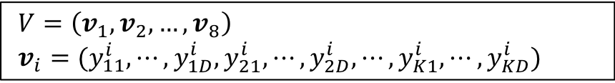
高階SOMの学習
①子SOM学習
子SOM
子SOM
子SOM
子SOM
子SOM
子SOM
子SOM
子SOM
(1)競合過程
(2)協調過程
(3)適応過程
(1)競合過程
(2)協調過程
(3)適応過程
(1)競合過程
(2)協調過程
(3)適応過程
(1)競合過程
(2)協調過程
(3)適応過程
(1)競合過程
(2)協調過程
(3)適応過程
(1)競合過程
(2)協調過程
(3)適応過程
(1)競合過程
(2)協調過程
(3)適応過程
(1)競合過程
(2)協調過程
(3)適応過程
②子SOMの学習結果を親SOMにパス！！！
親SOM
$V=\left(v_{1},v_{2},…,v_{8}\right)$
$v_{i}=(y_{11}^{i},⋯,y_{1D}^{i},y_{21}^{i},⋯,y_{2D}^{i},⋯,y_{K1}^{i},⋯,y_{KD}^{i})$
③親SOM学習
(1)競合過程
(2)協調過程
(3)適応過程
④親SOMの学習結果を子SOMにコピーバック

Slide 45
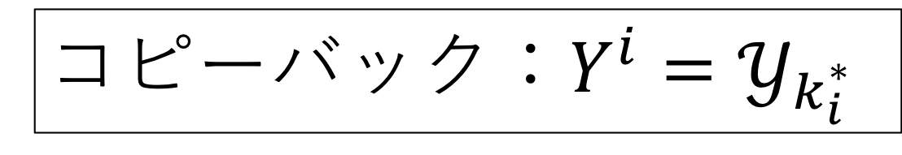
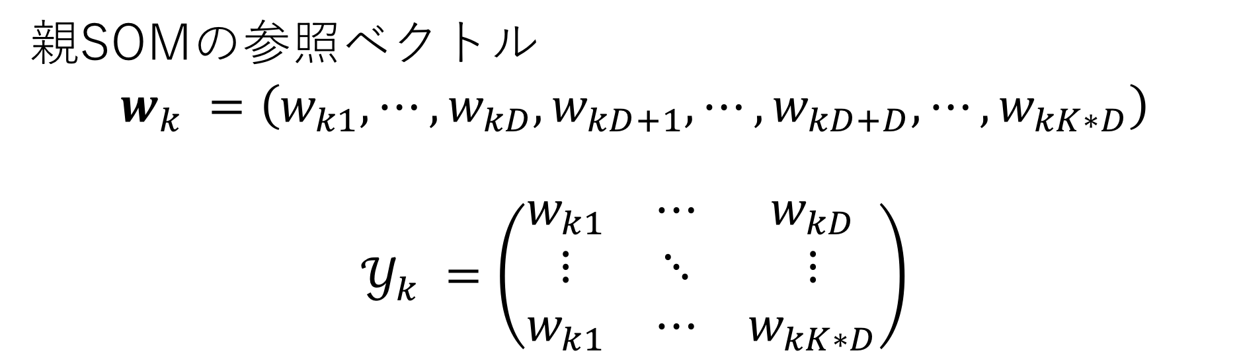
魔法のコピーバック
親SOMの参照ベクトル
$$w_{k} =\left(w_{k1},⋯,w_{kD},w_{kD+1},⋯,w_{kD+D},⋯,w_{kK∗D}\right)$$
$$𝒴_{k} =\left(\begin{matrix}w_{k1} & ⋯ & w_{kD} \\ ⋮ & ⋱ & ⋮ \\ w_{k1} & ⋯ & w_{kK∗D}\end{matrix}\right)$$
コピーバック：$Y^{i}=𝒴_{k_{i}^{∗}}$

Slide 46
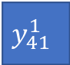
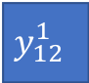
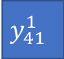
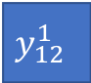
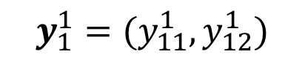
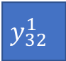
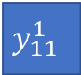
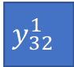

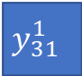
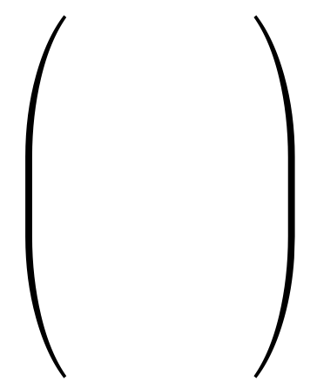
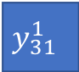
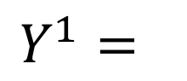
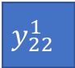
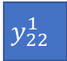
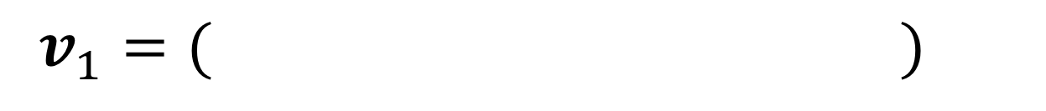
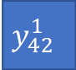

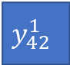

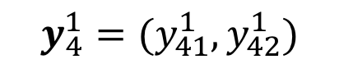
$$v_{1}=( )$$
$$y_{11}^{1}$$
$$y_{12}^{1}$$
$$y_{21}^{1}$$
$$y_{22}^{1}$$
$$y_{31}^{1}$$
$$y_{32}^{1}$$
$$y_{41}^{1}$$
$$y_{42}^{1}$$
$$y_{1}^{1}=(y_{11}^{1},y_{12}^{1})$$
$$y_{4}^{1}=(y_{41}^{1},y_{42}^{1})$$
$$y_{11}^{1}$$
$$y_{12}^{1}$$
$Y^{1}=$
$$y_{21}^{1}$$
$$y_{22}^{1}$$
$$y_{31}^{1}$$
$$y_{32}^{1}$$
$$y_{41}^{1}$$
$$y_{42}^{1}$$

Slide 47
こんなデータ学習するとどうなる？？

Slide 48
こんなデータ学習するとどうなる？？
内挿を補間！！

Slide 49
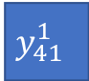
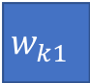




























$$v_{1}=( )$$
$$y_{4}^{1}=(y_{41}^{1},y_{42}^{1})$$
$$y_{11}^{1}$$
$$y_{12}^{1}$$
$$y_{21}^{1}$$
$$y_{22}^{1}$$
$$y_{31}^{1}$$
$$y_{32}^{1}$$
$$y_{41}^{1}$$
$$y_{42}^{1}$$
$$y_{1}^{1}=(y_{11}^{1},y_{12}^{1})$$
$$y_{11}^{1}$$
$$y_{12}^{1}$$
$$y_{21}^{1}$$
$$y_{22}^{1}$$
$$w_{k}=( )$$
$Y^{1}=$
$$w_{k1}$$
$$w_{k2}$$
$$w_{k3}$$
$$w_{k4}$$
$$w_{k5}$$
$$w_{k6}$$
$$w_{k7}$$
$$w_{k8}$$
$$y_{31}^{1}$$
$$y_{32}^{1}$$
$$y_{41}^{1}$$
$$y_{42}^{1}$$

Slide 50




















$$v_{1}=( )$$
$$y_{4}^{1}=(y_{41}^{1},y_{42}^{1})$$
$$y_{11}^{1}$$
$$y_{12}^{1}$$
$$y_{21}^{1}$$
$$y_{22}^{1}$$
$$y_{31}^{1}$$
$$y_{32}^{1}$$
$$y_{41}^{1}$$
$$y_{42}^{1}$$
$$y_{1}^{1}=(y_{11}^{1},y_{12}^{1})$$
$$w_{k_{1}^{∗}}=( )$$
$$y_{11}^{1}$$
$$y_{12}^{1}$$
$$w_{k_{1}^{∗}1}$$
$$w_{k_{1}^{∗}2}$$
$$w_{k_{1}^{∗}3}$$
$$w_{k_{1}^{∗}4}$$
$$w_{k_{1}^{∗}5}$$
$$w_{k_{1}^{∗}6}$$
$$w_{k_{1}^{∗}7}$$
$$w_{k_{1}^{∗}8}$$
$Y^{1}=$
$$y_{21}^{1}$$
$$y_{22}^{1}$$
$$w_{k_{1}^{∗}1}$$
$$w_{k_{1}^{∗}2}$$
$$y_{31}^{1}$$
$$y_{32}^{1}$$
$$w_{k_{1}^{∗}3}$$
$$w_{k_{1}^{∗}4}$$
$$y_{41}^{1}$$
$$y_{42}^{1}$$
$𝒴_{k_{1}^{∗}} =$
$$w_{k_{1}^{∗}5}$$
$$w_{k_{1}^{∗}6}$$
$$w_{k_{1}^{∗}7}$$
$$w_{k_{1}^{∗}8}$$
コピーバック：$Y^{1}=𝒴_{k_{1}^{∗}}$

Slide 51

高階SOMの学習
①子SOM学習
子SOM
子SOM
子SOM
子SOM
子SOM
子SOM
子SOM
子SOM
(1)競合過程
(2)協調過程
(3)適応過程
(1)競合過程
(2)協調過程
(3)適応過程
(1)競合過程
(2)協調過程
(3)適応過程
(1)競合過程
(2)協調過程
(3)適応過程
(1)競合過程
(2)協調過程
(3)適応過程
(1)競合過程
(2)協調過程
(3)適応過程
(1)競合過程
(2)協調過程
(3)適応過程
(1)競合過程
(2)協調過程
(3)適応過程
②子SOMの学習結果を親SOMにパス！！！
親SOM
$V=\left(v_{1},v_{2},…,v_{8}\right)$
$v_{i}=(y_{11}^{i},⋯,y_{1D}^{i},y_{21}^{i},⋯,y_{2D}^{i},⋯,y_{K1}^{i},⋯,y_{KD}^{i})$
$$Y^{i}=𝒴_{k_{i}^{∗}}$$
$$𝒴_{k_{i}^{∗}} =\left(\begin{matrix}w_{k_{i}^{∗}1} & ⋯ & w_{k_{i}^{∗}D} \\ ⋮ & ⋱ & ⋮ \\ w_{k_{i}^{∗}K∗D−D} & ⋯ & w_{k_{i}^{∗}K∗D}\end{matrix}\right)$$
③親SOM学習
(1)競合過程
(2)協調過程
(3)適応過程
④親SOMの学習結果を子SOMにコピーバック

Slide 52
高階SOMの学習
①子SOM学習
(1)競合過程
(2)協調過程
(3)適応過程
②子SOMの学習結果を親SOMにパス！！！
③親SOM学習
(1)競合過程
(2)協調過程
(3)適応過程
④親SOMの学習結果を子SOMにコピーバック

Slide 53






































魔法のコピーバック
$$w_{k}=( )$$
$$w_{k1}$$
$$w_{k2}$$
$$w_{k3}$$
$$w_{k4}$$
$$w_{k5}$$
$$w_{k6}$$
$$w_{k7}$$
$$w_{k8}$$
$$w_{k1}$$
$$w_{k2}$$
$$v_{i}=( )$$
$$w_{k3}$$
$$w_{k4}$$
$$y_{11}^{i}$$
$$y_{12}^{i}$$
$$y_{21}^{i}$$
$$y_{22}^{i}$$
$$y_{31}^{i}$$
$$y_{32}^{i}$$
$$y_{41}^{i}$$
$$y_{42}^{i}$$
$𝒴_{k} =$
$$w_{k5}$$
$$w_{k6}$$
$$y_{11}^{i}$$
$$y_{12}^{i}$$
$$w_{k7}$$
$$w_{k8}$$
$$y_{21}^{i}$$
$$y_{22}^{i}$$
$Y^{i}=$
$$y_{31}^{i}$$
$$y_{32}^{i}$$
$$y_{41}^{i}$$
$$y_{42}^{i}$$

